Slide 1
第四章 数据的收集
4.3数据的整理
WWW.PPT818.COM

Slide 2
做一做
在以下给出的四种色彩中，你最喜欢的是哪一种？
A
B
C
D
为了了解我们班同学最喜欢的颜色是哪一种，你打算如何展开调查？

Slide 3
做一做
为此，光明中学初二(1)班的小明对全班50位同学展开了调查，结果如下：
A A B C D A B A A C
B A A C B C A A B C
A A B A C D A A C D
B A C D A A A C D A
C B A A C C D A A C
１.根据上面结果，你能很快说出该班同学最喜欢的颜色是哪一种吗？

Slide 4
做一做
为此，光明中学初二(1)班的小明对全班50位同学展开了调查，结果如下：
A A B C D A B A A C
B A A C B C A A B C
A A B A C D A A C D
B A C D A A A C D A
C B A A C C D A A C
２. 你认为小明的数据表示方式好不好？你能设计出一个比较好的表示方式吗？

Slide 5
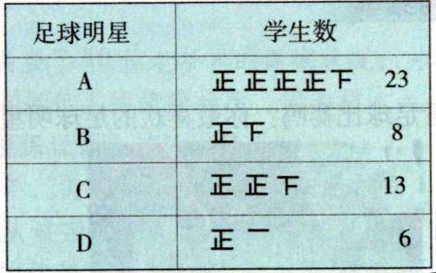
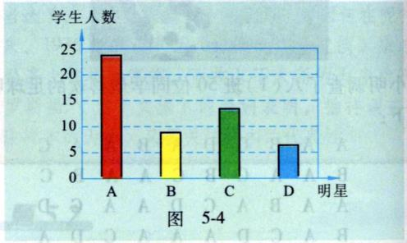
做一做
小丽根据小明的结果制成了下面的图表：
颜色
颜色
３. 你能从中迅速判断出该班同学最喜欢的颜色是哪一种吗？

Slide 6
定义
我们称每个对象出现的次数为频数(absolute frequency)，而每个对象出现的次数与总次数的比值为频率(relative frequency).

Slide 7
随堂练习
1、“I like maths very much.”中字母“h”出现的频数与频率分别是多少？

Slide 8
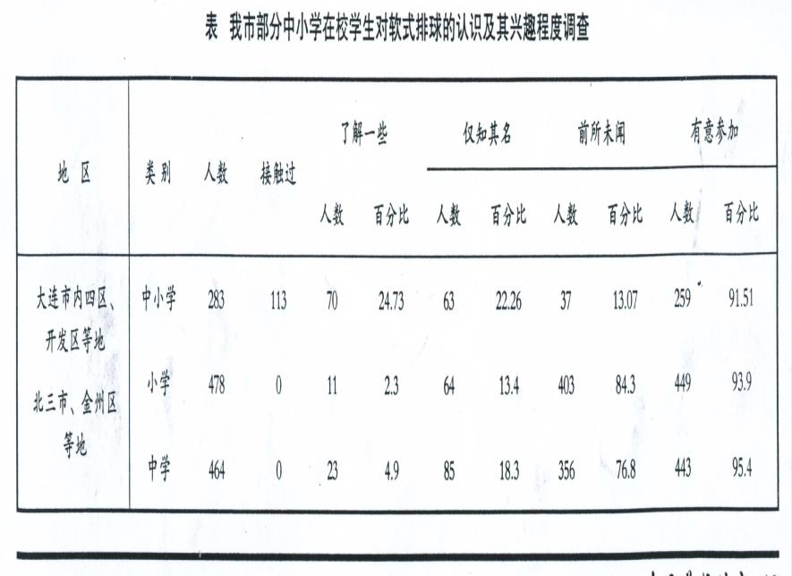
2、
(1) 这次调查采用了何种调查方式？

Slide 9
2、
（2）表格中的“70”表示什么含义？“24.73”呢？

Slide 10
3、在一次有200名学生参加的数学竞赛中，为了直观地了解测试情况，对选手成绩进行了统计，请根据下表和图3，解答下列问题：
分组 | 频数 | 频率
59以下 | 16 | 0．08
60-69 | 32
70-79 | 40
80-89 | 64 | 0．32
90-100 |  | 0．24
合计
0.16
0.2
48
200
1
（1）完成表格和图3.

Slide 11
3、在一次有200名学生参加的数学竞赛中，为了直观地了解测试情况，对选手成绩进行了统计，请根据下表和图3，解答下列问题：
分组 | 频数 | 频率
59以下 | 16 | 0．08
60-69 | 32
70-79 | 40
80-89 | 64 | 0．32
90-100 |  | 0．24
合计
0.16
0.2
48
200
1
(2) 对统计的数据进行分析，你能得到哪些信息？

Slide 12
3、在一次有200名学生参加的数学竞赛中，为了直观地了解测试情况，对选手成绩进行了统计，请根据下表和图3，解答下列问题：
分组 | 频数 | 频率
59以下 | 16 | 0．08
60-69 | 32
70-79 | 40
80-89 | 64 | 0．32
90-100 |  | 0．24
合计
0.16
0.2
48
200
1
(3) 各频数之间，各频率之间有关系吗？说说你的发现．

Slide 13
议一议
１. 你认为哪个汉字的使用频率最高？
２. 请你设计一个简单的调查方案，验证你的猜测是否正确.

Slide 14
议一议
小亮从同一本书中分别随机抽取了6页，在统计了1页、2页、3页、4页、5页、6页“的”和“了”出现的次数后，分别求出了它们出现的频率，并绘制了右图：
(1) 随着统计页数的增加，这两个字出现的频率是如何变化的？

Slide 15
议一议
小亮从同一本书中分别随机抽取了6页，在统计了1页、2页、3页、4页、5页、6页“的”和“了”出现的次数后，分别求出了它们出现的频率，并绘制了右图：
(2) 你认为该书中“的”和“了”两个字的使用频率哪个高？

Slide 16
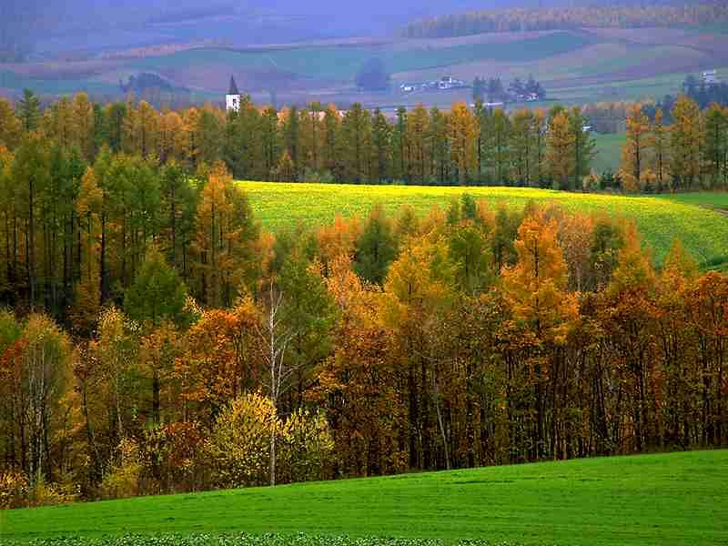
随堂练习
习题4.3第1，2题

